Slide 1
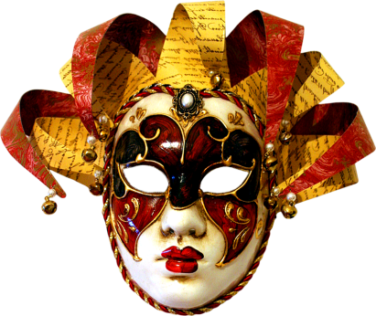
«Развитие
музыкально-творческих способностей
дошкольников»
Муз. руководитель Макогон Н.И. МАДОУ №1

Slide 2
Цель – познакомить педагогов с эффективными методами и приёмами развития музыкально – творческих способностей детей старшего дошкольного возраста средствами театрального искусства.

Slide 3
Задачи:
– Повысить уровень профессиональ- ной компетентности педагогов в развитии музыкально-творческих способностей старших дошкольников.
- Активизировать педагогов в практическом применении методов и приёмов, присущих театрализован - ной деятельности, для использования их в работе с детьми по развитию музыкально-творческих способностей.

Slide 4
Музыкальные
способности –
это индивидуальные психологические свойства человека, обусловливающие восприятие, исполнение, сочинение, обучаемость в области музыки.

Slide 5
Музыкальные способности – это…
Компонент музыкальной одаренности.
Музыкальные ощущения и восприятия.
Музыкально-слуховые представления.
Способность психики соотносить музыкальные образы с внемузыкальными картинами.

Slide 6
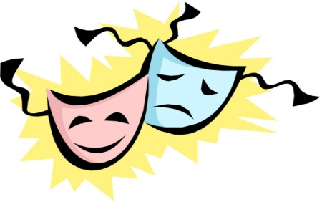
Творческие
способности –
это в первую очередь способность человека находить особый взгляд на привычные и повседневные вещи или задачи.

Slide 7
Творчество – это…
Высшее проявление активности человеческой деятельности.
Целенаправленная деятельность по созиданию новых, общественно значимых ценностей.
Способ самоутверждения, самовыражения, самореализации.
Вид продуктивной активности, приводящей к созданию нового за счет преобразования прошлого опыта.

Slide 8
Театр – это…
Мир идей и творческих образов.
Зрелище.
Один из видов искусства, в котором образное отражение жизни достигается средствами сценического представления.
Сценическое действие, возникающее в процессе игры актера перед публикой.

Slide 9
Театральный компонент музыкальных занятий -
расширяет развивающие и воспитательные возможности музыки,
усиливает эффект эмоционального воздействия как на настроение, так и на мироощущение ребёнка,
увеличивает количество и объём сенсорно-перцептивных анализаторов (зрительных, слуховых, двигательных).

Slide 10
Тренинги
и
упражнения

Slide 11
упражнения на снятие зажима, быстрая подготовка голоса

Slide 12
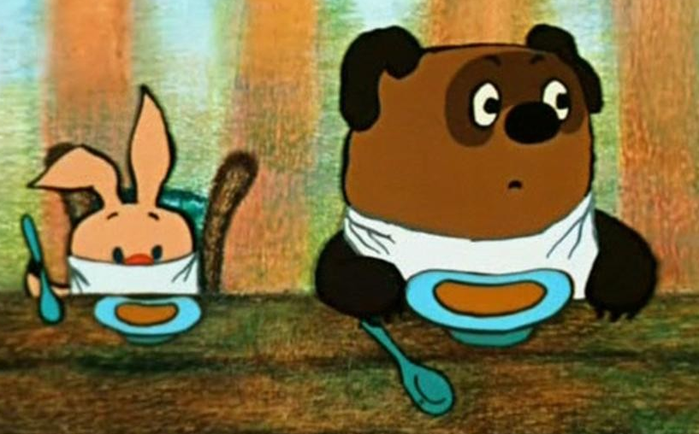
речевые игры на голосовые характеристики

Slide 13
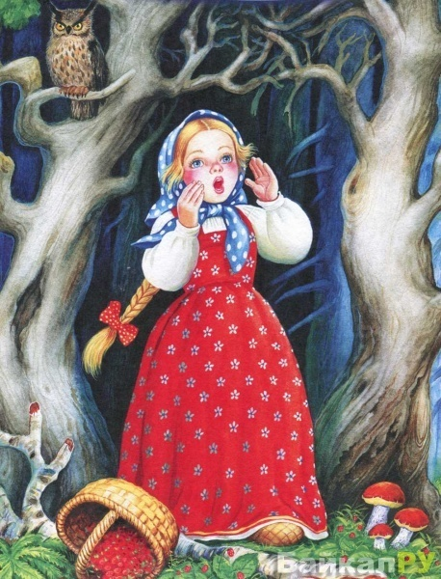
речевые игры на голосовые характеристики

Slide 14
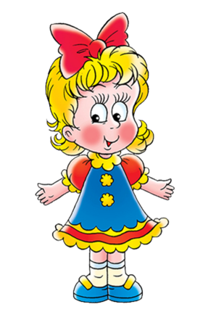
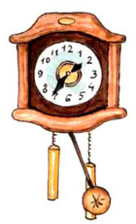
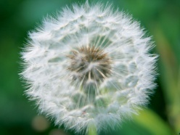
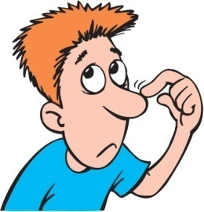
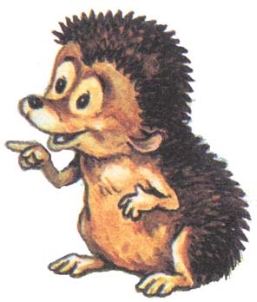
речевые игры на голосовые характеристики
«У кого что внутри»
У одуванчиков белых – взлеталка
У моторчиков – рычалка
У часиков – спешилка
У девочек – смешилка
У ветра – задувалка
У каблучков – стучалка
У носа – сопелка
У ежика – пыхтелка
У телефона – звонилка
У солнышка – светилка

Slide 15
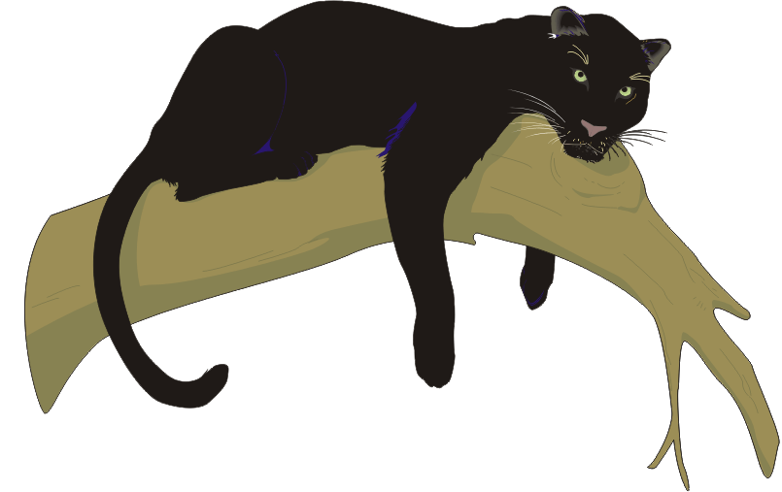
артикуляционная гимнастика
«Зевающая пантера»

Slide 16
логоритмические упражнения
«Повар Булочка»
Мы поставим в печь пирог
И достанем из печи.
Из трубы идет дымок,
Такой приятный. Там за лесом, у реки,
Повар Булочка живет
По утрам печет пирог он
Ароматный.

Slide 17
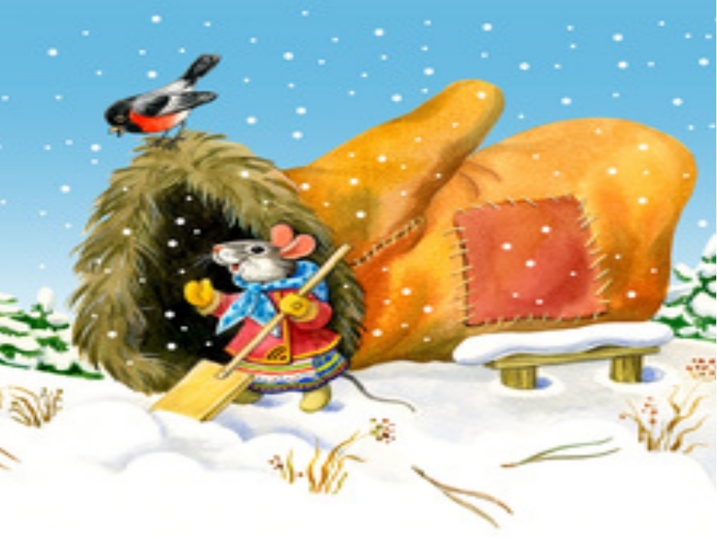
пальчиковая гимнастика
Сказка «Рукавичка»

Slide 18
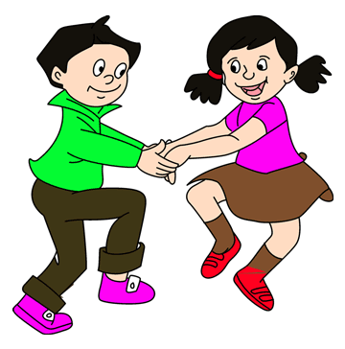
коммуникативные упражнения, игры, танцы

Slide 19
Спасибо за внимание!

